Slide 1

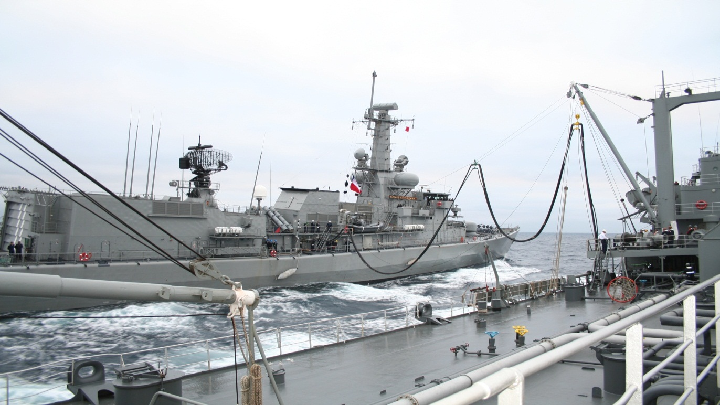
EJECUCIÓN Y CONTROL PRESUPUESTARIO

Slide 2
Temario
I. contextualización
III. SistemaS de evaluación y control
iV. Evaluación de la ejecución anual.
V. reflexiones finales.

Slide 3
Temario
I. contextualización
III. SistemaS de evaluación y control
iV. Evaluación de la ejecución anual.
V. reflexiones finales.

Slide 4

Orgánica
DIRECTOR
SECRETARÍA
Oficiales 01
G. Mar 03
EE.CC. 01
Total 05
DEPARTAMENTO PLANIFICACIÓN PRESUPUESTARIA
DEPARTAMENTO EJECUCIÓN PRESUPUESTARIA
DEPARTAMENTO CONTROL PRESUPUESTARIO
DIVISIÓN FORMULACIÓN PRESUPUESTARIA
DIVISIÓN A.F.L.
DIVISIÓN CONTROL DE GESTION
CARGO NORMAS Y PROCEDIMIENTOS
DIVISIÓN GESTION FINANCIERA Y ADMINOGASTO
DIVISIÓN SUPERVISIÓN E INFORMES
DIVISIÓN PLANIFICACIÓN RECURSOS LL.RR.
DIVISIÓN FO.R.A.
CARGO REGISTRO Y CONTROL INICIATIVAS DE INVERSIÓN
DIVISIÓN PRESUPUESTO INTERNO
RECURSOS LL.RR.

Slide 5

Principales funciones
Apoyo en el análisis y desarrollo de herramientas administrativas capaces de optimizar la gestión presupuestaria institucional, para el logro de sus objetivos.
Proponer y mantener índices de gestión para velar por el eficiente uso de los recursos presupuestarios.
Ejecutar los cambios de subtítulos, ítemes, operaciones de cambio internas, cambios de fuentes de financiamiento, reintegros, transferencias corrientes.
Preparar informes en materias presupuestarias de su competencia para organismos internos y externos.
proponer las modificaciones al presupuesto autorizado en la Ley.
Administrar la Caja Institucional.
Controlar la ejecución presupuestaria (ingresos y egresos) en las distintas fuentes de financiamiento.
Mantener el control presupuestario de los ingresos de los recursos del Fondo Rotativo de Abastecimiento y el registro y control de los deudores en esta fuente de financiamiento.
ADMINISTRACIÓN DEL CONSEJO ECONÓMICO.

Slide 6
contextualización
Referencias LEGALES
PROCESOS
Conceptos
INTERACCIÓN TÉCNICA
TECNICISMOS

Slide 7
referencias
Ley O.C. Bases Generales Adm. Estado, Ley 18.575.
Ley O.C. FF.AA. Ley 18.948.
Ley Adm. Financiera de Estado, Decreto Ley 1.263.
LEY DE PRESUPUESTOS. Ley 20.713.
Ley reservada del Cobre y Reglamento, Ley Nº 13.196.
Ley del FO.R.A. y sus Directivas, Ley Nº 16.256.

Slide 8
CONCEPTOS
Cupo de gasto.
Fuentes de financiamiento.
  AFL
  LL.RR.
  FO.R.A.
  FONDOS EN ADMINISTRACIÒN.
Política Fiscal.
Política Monetaria.
Política del Balance Estructural.

Slide 9
TECNICISMOS
CLASIFICACIÓN INSTITUCIONAL:
Partida 11.
Capítulo 05.
Programa 01.
CLAS. Por objeto
o naturaleza:
SUBTÍTULO.
ÍTEM.
ASIGNACIÓN.
SUB-ASIGNACIÓN
CLAS. POR GRADO DE AFECTACIÓN:
PREAFECTACIÓN.
AFECTACIÓN.
COMPROMISO CIERTO.
COMPROMISO IMPLÍCITO.
CLAS. Por MONEDA:
PESO.
DÓLAR.
CLASIFICACIÓN INICIATIVA DE INVERSIÓN:

Slide 10
INTERACCIÓN técnica
MINHACIENDA
DIPRES
ARMADA
EMGA
CONTRALOR
MANDOADMIN
MM.EE.
UU.EE.
MINDEF
SS.FF.AA.
DIV.PPSTO. Y FZAS.
II.FF.AA.
C.G.R.
OTROS ORGANISMOS PÚBLICOS Y PRIVADOS

Slide 11
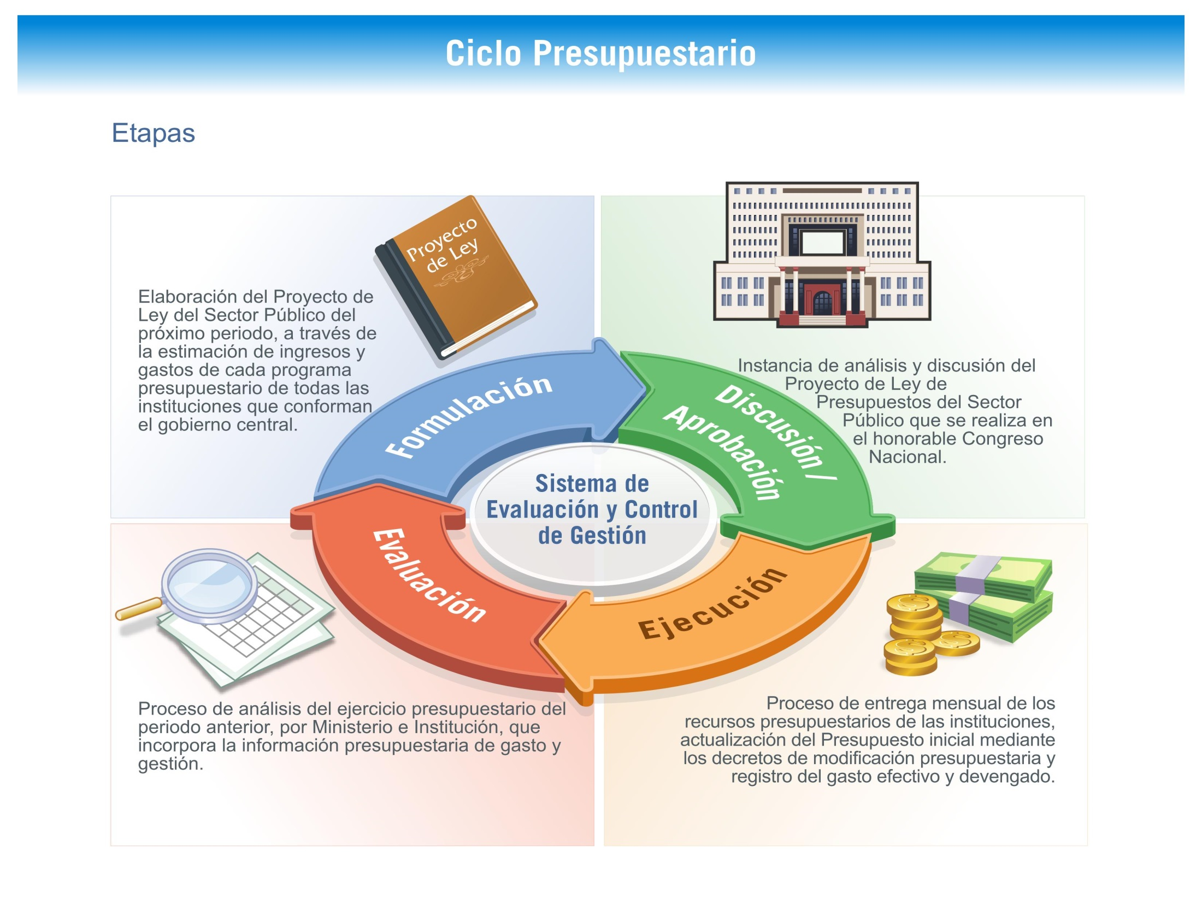

Slide 12

PROCESOS

Slide 13
ENTREGA MENSUAL DE LOS RECURSOS PRESUPUESTARIOS

Slide 14
ENTREGA MENSUAL DE LOS RECURSOS PRESUPUESTARIOS

Slide 15
MODIFICACIONES PRESUPUESTARIAS

Slide 16
MODIFICACIONES PRESUPUESTARIAS

Slide 17
MODIFICACIONES PRESUPUESTARIAS

Slide 18
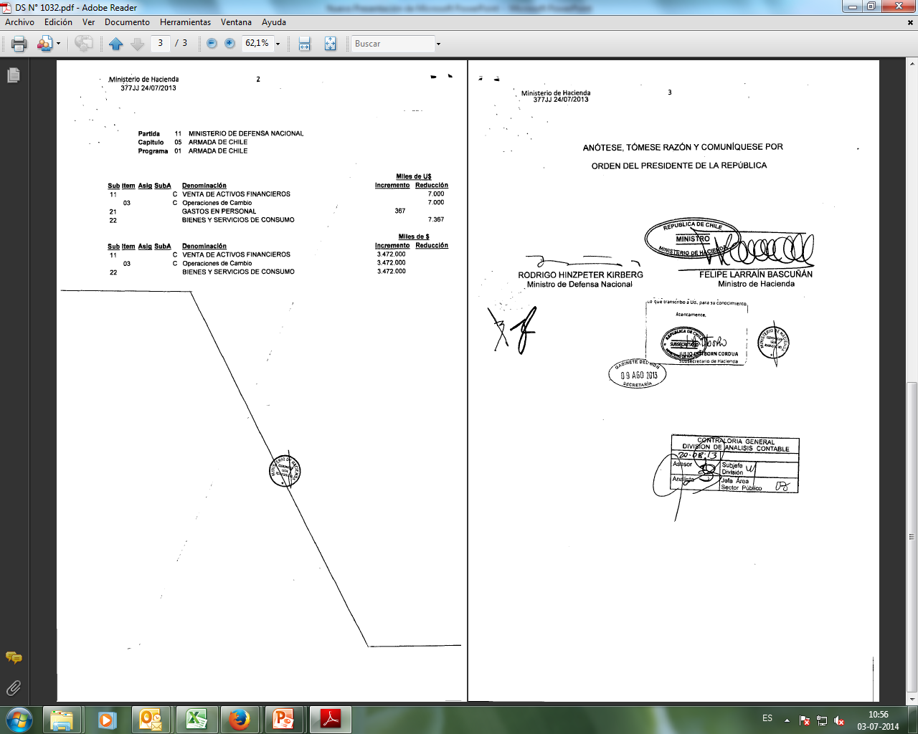
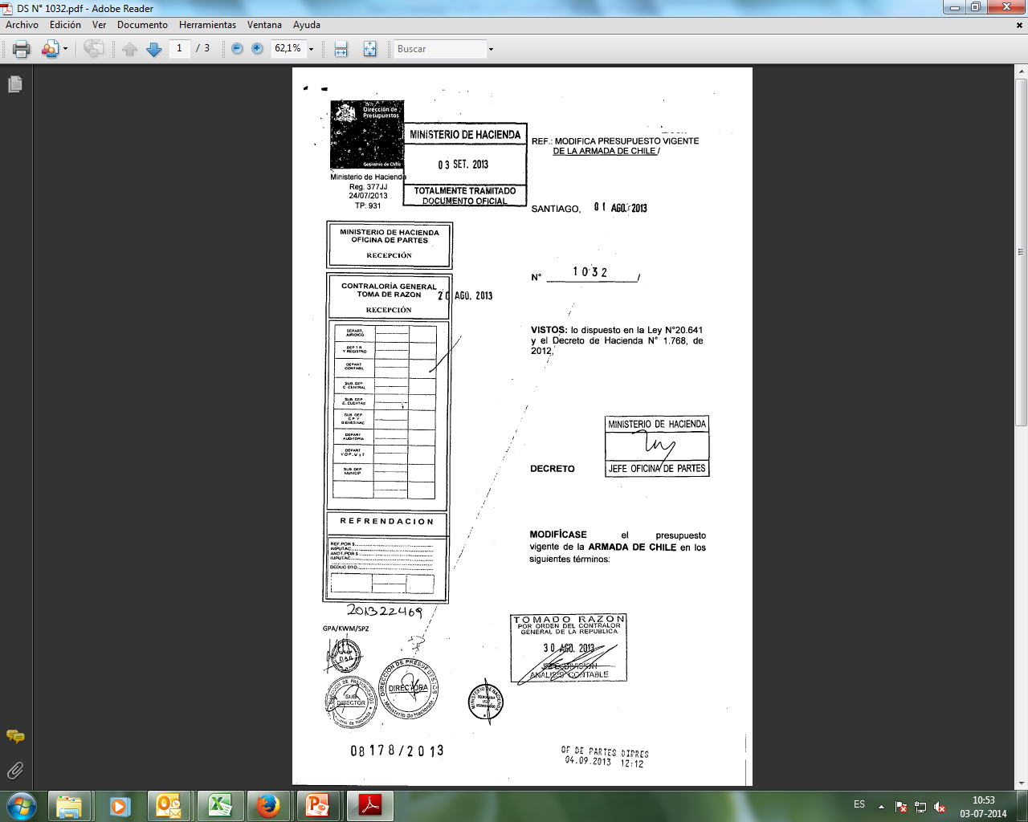
MODIFICACIONES PRESUPUESTARIAS

Slide 19
GASTO EFECTIVO Y DEVENGADO
ENTREGA DE LOS RECURSOS
MM.AA.
(11)
EJECUCIÓN DE LOS RECURSOS
MM.EE.
(84)
UU.EE.
(752)
CC.FF.
(20)
GASTA
PAGA
cuenta
(St, ITEM, ASIG)
tarea
Actividad
Sub.
Actividad

Slide 20

GASTO EFECTIVO Y DEVENGADO
ERP
SALINO
Contable
Presupuestario
Centros de Compra
CGU
Determinación de Necesidad por UU.EE.
CC.FF.

Slide 21
Temario
I. contextualización
III. SistemaS de evaluación y control
iV. Evaluación de la ejecución anual.
V. reflexiones finales.

Slide 22
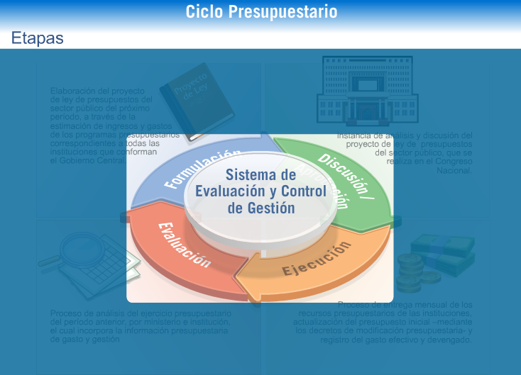

Slide 23
SISTEMAS DE CONTROL
Control interno
Control externo
Sistema de información y control de gestión (OLAP).
Reportes de ejecución mensual a MM.AA informando desviaciones de la ejecución.
Informes de ejecución presupuestaria a entidades institucionales y extra institucionales.
CONTROL DE GESTIÒN

Slide 24
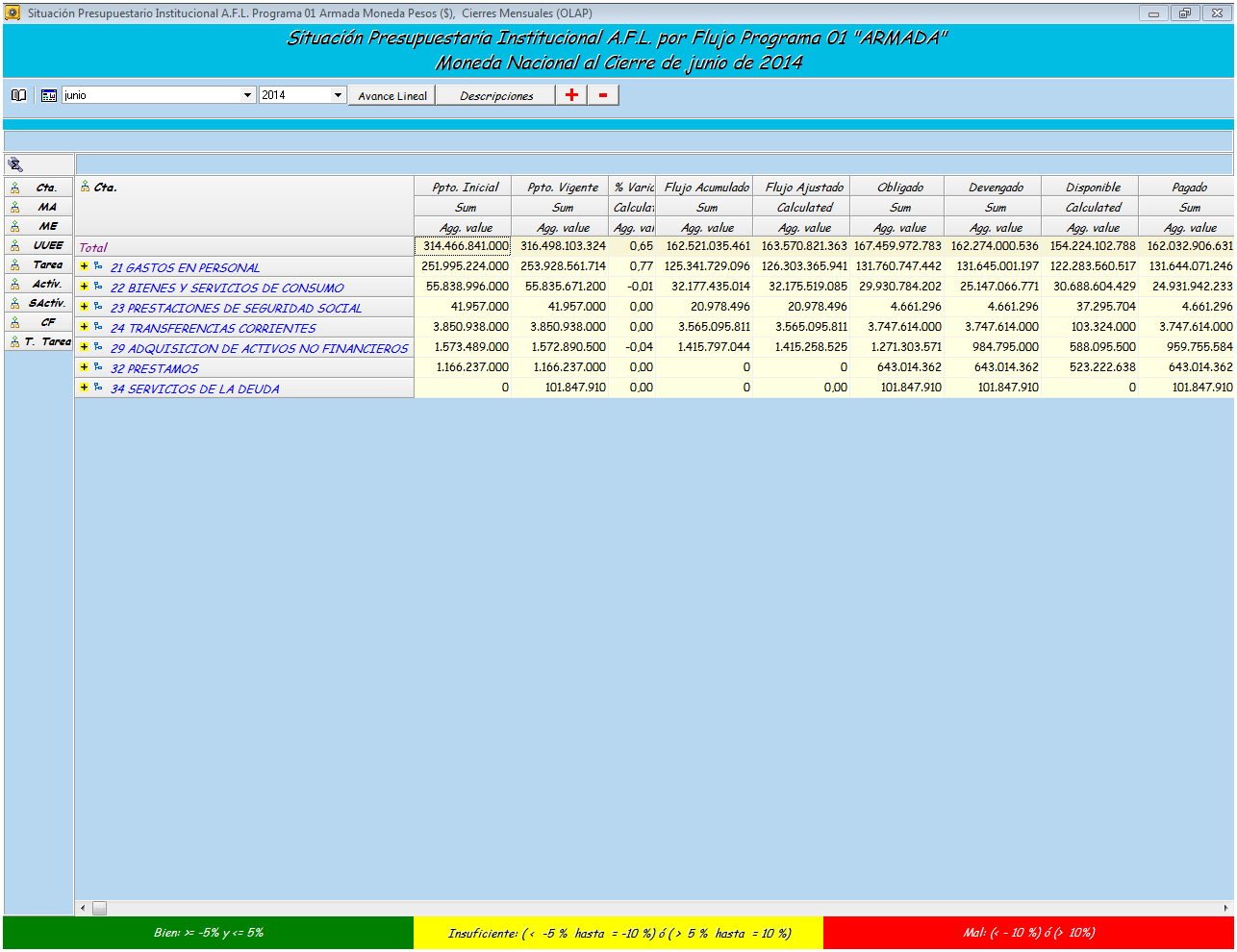

Slide 25
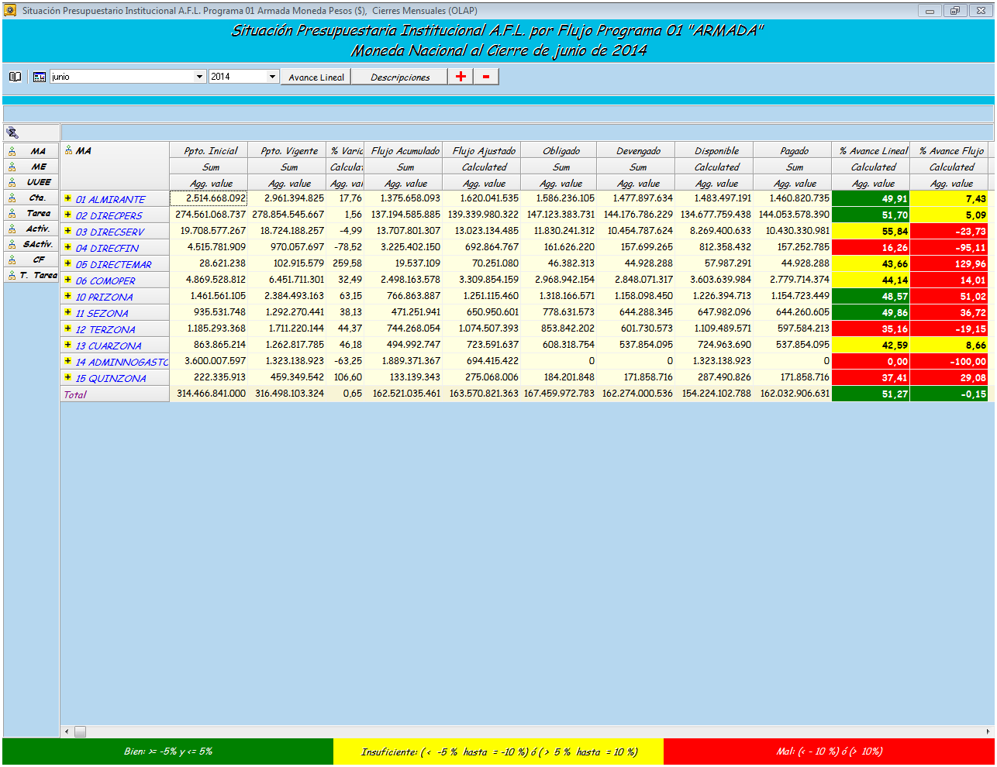

Slide 26
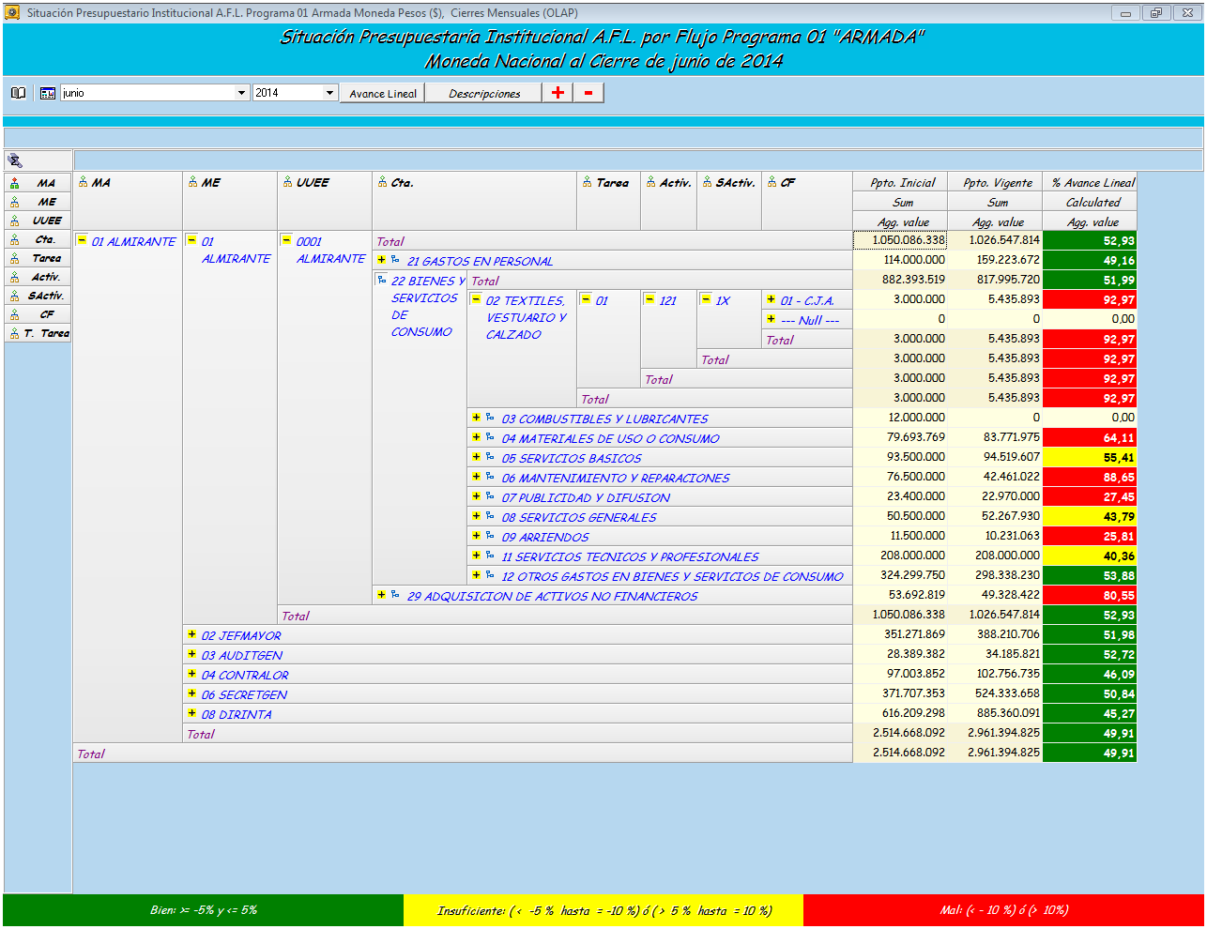

Slide 29
Temario
I. contextualización
II. SISTEMAS DE APOYO TECNOLÓGICO (TI)
III. SistemaS de evaluación y control
iV. Evaluación de la ejecución anual.
V. reflexiones finales.

Slide 31
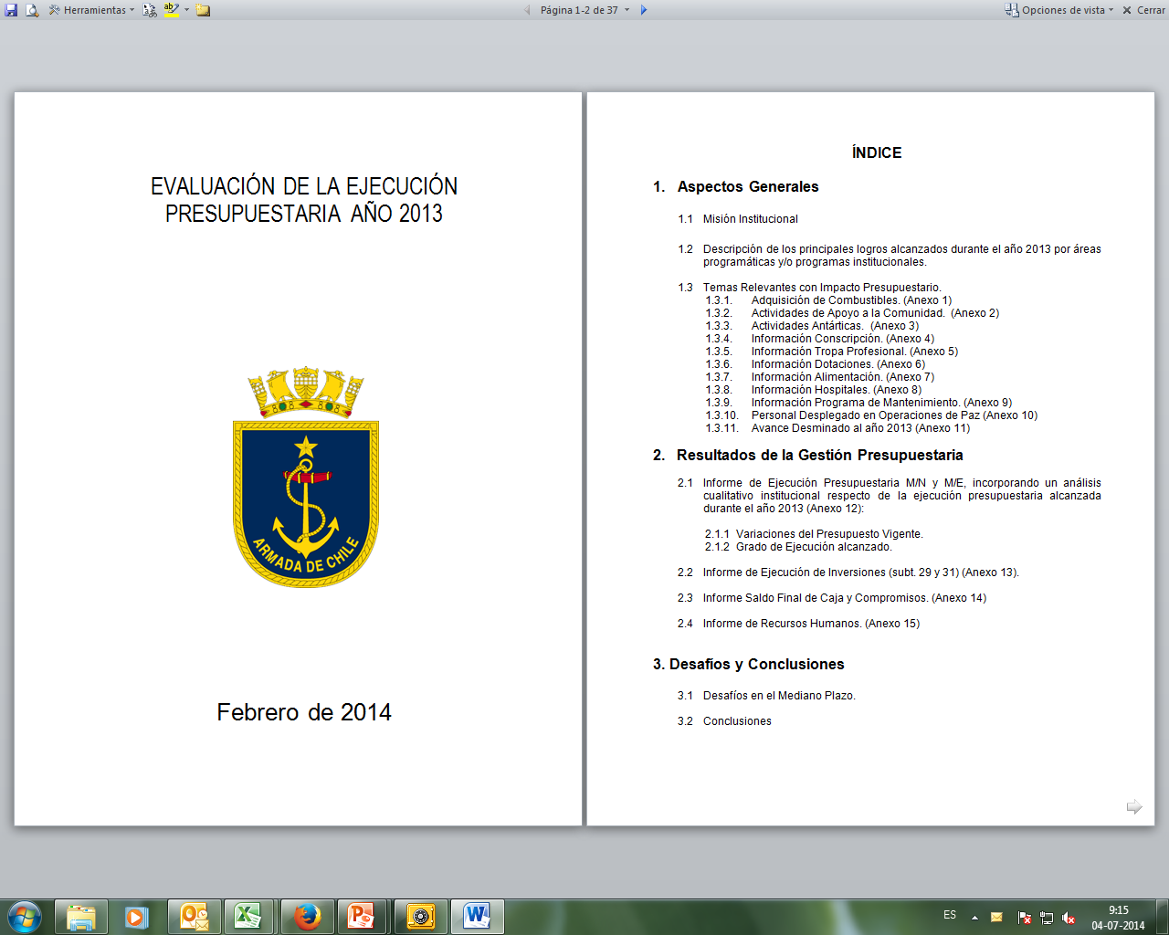

Slide 32
Temario
I. contextualización
II. SISTEMAS DE APOYO TECNOLÓGICO (TI)
III. SistemaS de evaluación y control
iV. Evaluación de la ejecución anual.
V. reflexiones finales.

Slide 33
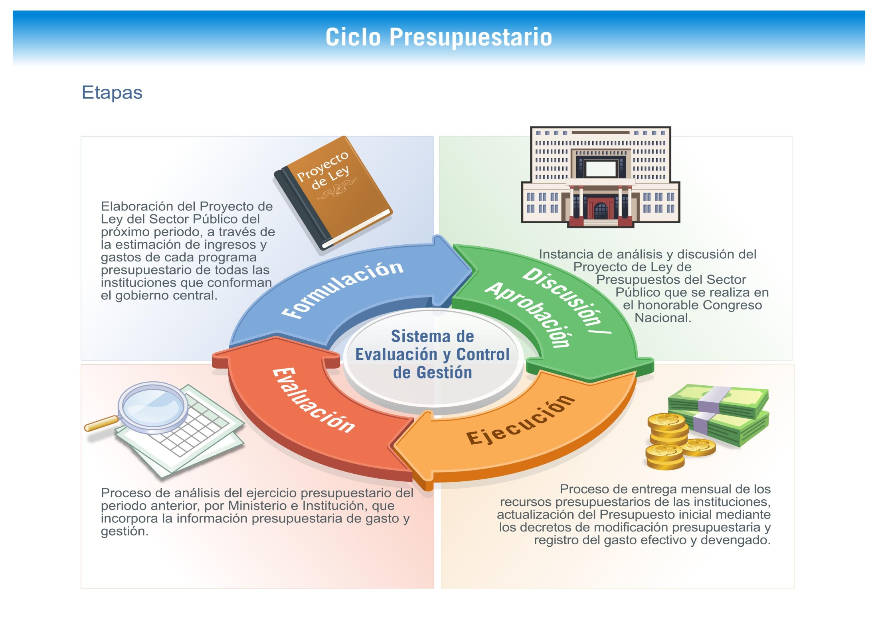
V. Conclusiones.
Como se ve en la fotografía de fondo, el proceso presupuestario es cíclico. Si el fin del proceso, es la Evaluación Anual de la Ejecución Presupuestaria que se envía a la DIPRES, realmente es el inicio para el proceso de formulación y aprobación de un nuevo presupuesto.
Lo anterior es fundamental para el proceso de formulación, que considera el cumplimiento o no de los objetivos durante la ejecución presupuestaria, permitiendo así, hacer foco en nuevos objetivos o retomar procesos anteriores que no se lograron ejecutar dentro de un año presupuestario.
Por lo tanto, cuando se lleva a cabo alguna de las etapas del ciclo presupuestario, jamás se debe perder de vista la etapa que lo antecede.
Notes:
Como reflexión:

Slide 34
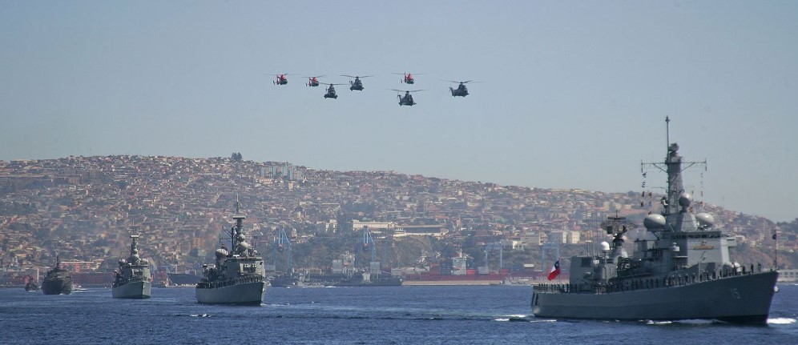
FIN

